Slide 1
Алгоритмы и структуры данных
Лекция 16.1
Сортировка (продолжение)
  Нижняя граница задачи сортировки
  Оптимальная сортировка
  Поразрядная сортировка
09.12.2014
Нижняя граница. Оптимальная сортировка. Поразрядная.

Slide 2
  Нижняя граница задачи сортировки
  Вопрос: существует ли алгоритм сортировки, основанный на сравнениях и решающий задачу за меньшее число операций,
  чем O (n log n) при любых входных данных?
  Сортировка с минимальным числом сравнений
  (избыточные сравнения не выполняются)
  Деревья решений (сравнений)
  Для простоты – все ключи различны.
  Основная операция сравнения: k_{i} < k_{j}
09.12.2014
Нижняя граница. Оптимальная сортировка. Поразрядная.

Slide 3
  Сортировка с минимальным числом сравнений
  Деревья решений (сравнений)
Обозначение:
запись a → b означает, что a < b
a, b, c
да
a < b
нет
a→ b, c
b → a, c
b < c
a < c
a → b → c
a → b
c↑
b → a → c
b → a
c↑
a < c
b < c
a → c → b
c → a → b,
b → c → a
c → b → a
n = 3, число перестановок и листьев = 3! = 6
09.12.2014
Нижняя граница. Оптимальная сортировка. Поразрядная.

Slide 4
  Сортировка с минимальным числом сравнений
  Деревья решений (сравнений)
n = 4, число перестановок и листьев = 4! = 24
a, b, c, d
a < b
a → b
c, d
b → a
c, d
c < d
c < d
a → b
c → d
a → b
d → c
b → a
c → d
b → a
d → c
09.12.2014
Нижняя граница. Оптимальная сортировка. Поразрядная.

Slide 5
  Деревья решений (сравнений)
n = 4, число перестановок и листьев = 4! = 24
Левое поддерево
a → b
c → d
b < d
b → d
a↑ c↑
d → b
c↑ a↑
b < c
d < a
a → b → c → d
a → b → d
c↑
c → d → a → b
c → d → b
a↑
a < c
c < a
a → c → b → d
c → a → b → d
c → a → d → b
a → c → d → b
09.12.2014
Нижняя граница. Оптимальная сортировка. Поразрядная.

Slide 6
  Деревья решений (сравнений)
  Пусть m высота дерева (максимальное число сравнений).
  Тогда 2^{m} ≥ число листьев ≥ n !
  (число листьев должно быть не менее числа исходов)
  m ≥ ⎡log₂ n !⎤
  Итак,
  утверждение:
  Для любого алгоритма сортировки, основанного на сравнениях, всегда можно подобрать такие исходные данные, что применение алгоритма потребует не менее ⎡log₂ n !⎤ шагов.
09.12.2014
Нижняя граница. Оптимальная сортировка. Поразрядная.

Slide 7
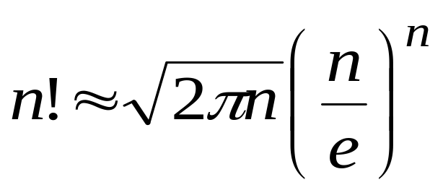
  Формула Стирлинга
  ⎡log₂ n !⎤ ≤ log₂ n ! + 1
  ⎡log₂ n !⎤ = n log₂ n – n log₂ e + (1/2) log₂ n + O (1)
  Итак, сложность задачи сортировки есть Ω (n log₂ n),
  а алгоритмы быстрой сортировки и пирамидальной сортировки решают задачу за время Θ (n log₂ n)
09.12.2014
Нижняя граница. Оптимальная сортировка. Поразрядная.

Slide 8
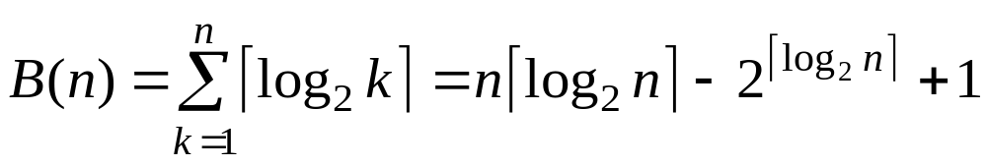
  Оптимальная сортировка
  (оптимальная по числу сравнений и перемещений)
  Бинарные вставки:
n | 2 | 3 | 4 | 5 | 6 | 7 | 8 | 9 | 12 | 16
⎡log₂ n!⎤ | 1 | 3 | 5 | 7 | 10 | 13 | 16 | 19 | 29 | 45
B(n) | 1 | 3 | 5 | 8 | 11 | 14 | 17 | 21 | 33 | 49
Пусть S(n) – минимальное число сравнений, достаточное для сортировки. S(n) ≥ ⎡log₂ n!⎤. ? S(n) = ⎡log₂ n!⎤ ?
Например, S(5) = 7 (см.далее), а S(12) = 30 (!)
09.12.2014
Нижняя граница. Оптимальная сортировка. Поразрядная.

Slide 9
  Оптимальная сортировка
  Пример: S(5) = 7 ?
  k₁, k₂, k₃, k₄, k₅
  1-е сравнение: k₁ : k₂ → max(k₁, k₂)
  2-е сравнение: k₃ : k₄ → max(k₃, k₄)
  3-е сравнение: max(k₁, k₂) : max(k₃, k₄)
b
d
a
c
e
09.12.2014
Нижняя граница. Оптимальная сортировка. Поразрядная.

Slide 10

  Оптимальная сортировка
b
d
4 и 5-е сравнения: e среди a<b<d
S(5) = 7
a
c
e
b
d
e
b
d
b
e
d
b
d
e
e
a
c
a
c
a
c
a
c
2 сравнения
2 сравнения
2 сравнения
1 или 2 сравнения
09.12.2014
Нижняя граница. Оптимальная сортировка. Поразрядная.

Slide 11

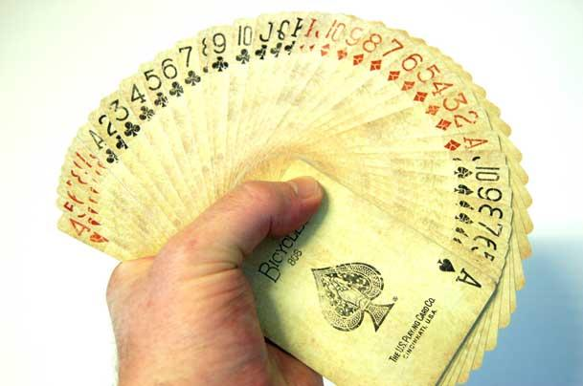
Поразрядная сортировка
Частичное упорядочение
i
j
Алгоритм нахождения МЕДИАНЫ массива
i
j
09.12.2014
Нижняя граница. Оптимальная сортировка. Поразрядная.

Slide 12
  Поразрядная сортировка
  (Распределяющая сортировка)
  Пример 1 (с картами).
  Карта = (масть, достоинство)
  Масть: ♣ ‑ трефа, ♦ ‑ бубна, ♥ ‑ черва, ♠ ‑ пика
  Достоинство: 2, 3, 4, 5, 6, 7, 8, 9, 10, В, Д, К, Т
  Порядок по масти: ♣ < ♦ < ♥ < ♠.
  Порядок по достоинству: 2<3<4<5<6<7<8<9<10<В<Д<К<Т
  Порядок карт лексикографический:
  ♣2<♣3<♣4<♣5<♣6<♣7<♣8<♣9<♣10<♣В<♣Д<♣К<♣Т<
  ♦2<♦3<♦4<♦5<♦6<♦7<♦8<♦9<♦10<♦В<♦Д<♦К<♦Т<
  ♥2<♥3<♥4<♥5<♥6<♥7<♥8<♥9<♥10<♥В<♥Д<♥К<♥Т<
  ♠2<♠3<♠4<♠5<♠6<♠7<♠8<♠9<♠10<♠В<♠Д<♠К<♠Т
09.12.2014
Нижняя граница. Оптимальная сортировка. Поразрядная.

Slide 13
  Поразрядная сортировка
  Сортировка колоды карт в лексикографическом порядке:
  1 шаг – распределяем по достоинству (раскладываем) на кучки («лицом» вверх)
2
3
4
5
6
7
8
9
10
В
Д
К
Т
Затем складываем кучки друг на друга
(последовательно кучки большего достоинства сверху).
2 шаг – держим колоду рубашкой вниз и распределяем
на кучки по масти (карты кладем лицом вверх).
При этом в каждой «кучке по масти» карты лягут в порядке возрастания достоинства к низу кучки.
09.12.2014
Нижняя граница. Оптимальная сортировка. Поразрядная.

Slide 14
  Поразрядная сортировка
В итоге получим 4 кучки с верхними картами: ♣ < ♦ < ♥ < ♠
2 ♣
2 ♦
2♥
2 ♠
Заключительный шаг – последовательно складываем, начиная справа, левую кучку на правую.
Задание: найти колоду карт и поупражняться
09.12.2014
Нижняя граница. Оптимальная сортировка. Поразрядная.

Slide 15
  Поразрядная сортировка
  Пример 2 (с числами).
Рассмотрим целые (положительные) трехразрядные числа
в позиционной шестиричной системе счисления,
т.е. каждый разряд содержит цифры 0, 1, 2, 3, 4, 5
Например, пусть дана последовательность из 9 чисел
  203, 045, 141, 405, 321, 522, 130, 054, 513
  1 шаг – распределяем числа последовательности сначала по младшей цифре по ящикам с «именами»: «0», «1», «2», «3», «4», «5».
  Ящики заполняются снизу вверх.
09.12.2014
Нижняя граница. Оптимальная сортировка. Поразрядная.

Slide 16
  Поразрядная сортировка
203, 045, 141, 405, 321, 522, 130, 054, 513
130
321
141
522
513
203
054
405
045
0
1
2
3
4
5
Сцепляем последовательно слева направо содержимое ящиков в одну последовательность, так, что нижнее число правого ящика следует за верхним числом левого соседнего ящика (внутри ящиков последовательность расположена снизу вверх). Таким образом, получим последовательность
130, 141, 321, 522, 203, 513, 054, 045, 405.
Заметим, что младшие цифры этой последовательности упорядочены по неубыванию.
09.12.2014
Нижняя граница. Оптимальная сортировка. Поразрядная.

Slide 17
  Поразрядная сортировка
130, 141, 321, 522, 203, 513, 054, 045, 405
2 шаг – аналогичным образом распределяем по ящикам числа полученной последовательности по средней цифре.
405
203
513
522
321
130
045
141
054
0
1
2
3
4
5
Повторяя сцепление содержимого ящиков, получим последовательность
203, 405, 513, 321, 522, 130, 141, 045, 054,
упорядоченную по двум младшим цифрам.
09.12.2014
Нижняя граница. Оптимальная сортировка. Поразрядная.

Slide 18
  Поразрядная сортировка
203, 405, 513, 321, 522, 130, 141, 045, 054
3 шаг – аналогичным образом распределяем по ящикам числа полученной последовательности по старшей цифре.
054
045
141
130
203
321
405
522
513
0
1
2
3
4
5
Повторяя сцепление содержимого ящиков, получим упорядоченную последовательность
045, 054, 130, 141, 203, 321, 405, 513, 522.
09.12.2014
Нижняя граница. Оптимальная сортировка. Поразрядная.

Slide 19
  Алгоритм поразрядной сортировки
  В общем случае даны числа (ключи):
  x₁, x₂, x₃,…, x_{n}.
  Каждый ключ состоит из p разрядов:
  ( ∀ i ∈1..n: x_{i} = (x_{i}(p), x_{i}(p−1),…, x_{i}(1)) ),
  а каждый q-й разряд представлен цифрой x_{i}(q) ∈0..r−1 в системе счисления по основанию r.
  Тогда
  (x_{i} < x_{j}) ↔
  (∃ t ∈1..p: (∀ q ∈ t + 1..p: x_{i}(q) = x_{j}(q)) & (x_{i}(t) < x_{j}(t))).
09.12.2014
Нижняя граница. Оптимальная сортировка. Поразрядная.

Slide 20
  Алгоритм поразрядной сортировки
Для представления «ящиков» и их сцепления в новую последовательность используем очереди:
Q – общая очередь (исходная, промежуточные и результирующая последовательности);
q[0], q[1],…, q[r − 1] – очереди по каждой r-ичной цифре («ящики»).
09.12.2014
Нижняя граница. Оптимальная сортировка. Поразрядная.

Slide 21
  Алгоритм поразрядной сортировки
Алгоритм:
Create(Q);
for i := 1 to n do Q ← x_{i}; {входная последовательность в Q}
Create(q[*]);
for j := 1 to p do
for k := 0 to r − 1 do Empty(q[k]) od;
while not Null(Q) do
x ← Q;
Пусть x = (x(p), x(p−1),…, x(1)), тогда
q[x(j)] ← x
od {while};
Q ← сцепление(q[0], q[1],…, q[r − 1])
od {for j}
09.12.2014
Нижняя граница. Оптимальная сортировка. Поразрядная.

Slide 22
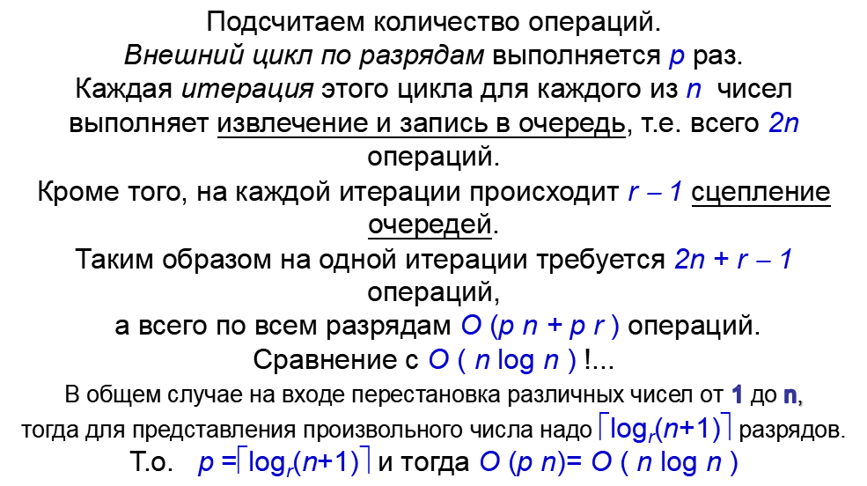
  Алгоритм поразрядной сортировки
09.12.2014
Нижняя граница. Оптимальная сортировка. Поразрядная.

Slide 23
КОНЕЦ ЛЕКЦИИ
09.12.2014
Нижняя граница. Оптимальная сортировка. Поразрядная.

